Slide 1
FOTOMAC: ACERVO FOTOGRÁFICO COM BUSCA POR RECONHECIMENTO FACIAL
AUTOR: Thiago José Camêlo Nunes
COLABORADOR: Pedro Rosa
ORIENTADOR: Prof. Me. Wagner de Oliveira Lima Palmeira de Araujo
STAKEHOLDERS: Prof. Me. Wagner, Moacir Barbosa (fotógrafo) e CESMAC
Notes:
Apresentar o FOTOMAC em uma frase: a pessoa encontra as próprias fotos dos eventos do CESMAC pelo rosto, sem ver as fotos dos outros. Agradecer ao Pedro Rosa, que ajudou em boa parte do desenvolvimento, e citar os clientes: o fotógrafo Moacir Barbosa e o CESMAC.

Slide 2
ROTEIRO
Introdução
Informações do Software
Metodologia e Desenvolvimento
Vídeo
Resultados Parciais
Referências
Notes:
Roteiro rápido: o problema e a solução, a ficha do software, como foi construído, o vídeo do sistema funcionando e o que está pronto e o que falta.

Slide 3
INTRODUÇÃO
O problema: folhear todas as fotos
Até 1.000 fotos por evento
Quem procura vê o rosto de todos
Solução: uma selfie, só as suas fotos
Rosto é dado sensível (LGPD)
Notes:
Um evento do CESMAC pode ter até mil fotos. Hoje, para achar as suas, você olha todas — e quem procura vê o rosto de todo mundo. No FOTOMAC, o visitante lê o aviso, tira uma selfie e recebe só as fotos em que aparece. Como rosto é dado pessoal sensível pela LGPD (Art. 5º, II), a privacidade entrou no desenho desde o começo.

Slide 4
Informações do Software
Nome do Produto: FOTOMAC (denominação provisória)
Linguagem de Programação: Python (servidor) e TypeScript (site)
Banco de dados: PostgreSQL com pgvector; as fotos ficam no SeaweedFS
Resumo da Aplicabilidade do Software: acervo fotográfico dos eventos do CESMAC em que a própria pessoa encontra as suas fotos por reconhecimento facial
Qual problema o software pretende resolver: achar as próprias fotos entre até 1.000 por evento sem expor o rosto de todos
Framework: FastAPI (servidor), Expo / React Native (site; o aplicativo vem depois) e InsightFace (reconhecimento facial)
Notes:
A ficha do FOTOMAC: servidor em Python com FastAPI, site em TypeScript com Expo — a mesma base vira o aplicativo depois. Banco PostgreSQL com a extensão pgvector, que guarda e compara os vetores de rosto. As fotos ficam no SeaweedFS, o armazenamento que o servidor do CESMAC já usa.

Slide 5
Metodologia e Desenvolvimento
Requisitos com o cliente (v1.6)
Construção em etapas, cada uma testada
IA escolhida por teste com fotos reais
LGPD aplicada desde o desenho
Notes:
Primeiro levantei os requisitos com o cliente — o documento está na versão 1.6. Depois construí em etapas, cada uma com testes automáticos. A IA de reconhecimento facial foi escolhida por um teste meu, com fotos reais de formatura. E a LGPD entrou em cada decisão, não como revisão no fim.

Slide 6
Arquitetura
Site · Expo
o que a pessoa vê no navegador
HTTP · JSON
API · Python + FastAPI
recebe todo pedido, confere a permissão e decide
PostgreSQL + pgvector
fichas e vetores de rosto
InsightFace
reconhece os rostos
SeaweedFS
guarda as fotos (S3)
adaptador: troca a IA sem mexer no resto
Notes:
O site só conversa com a API. A API fala com o banco, com o reconhecimento facial e com o armazenamento das fotos — e confere a permissão antes. O InsightFace fica atrás de um adaptador: trocar de IA é escrever um adaptador novo, sem mexer no resto.

Slide 7
Reconhecimento facial
Detecta
SCRFD
Alinha
olhos no lugar
Gera o vetor
ArcFace · 512 números
Compara
similaridade
0,30
limiar de similaridade
abaixo dele, a foto não aparece:
melhor não mostrar do que mostrar a foto errada
InsightFace buffalo_l
Notes:
O InsightFace acha o rosto (SCRFD), alinha e transforma em 512 números (ArcFace). Para comparar dois rostos, mede-se o quanto esses vetores apontam para o mesmo lado. Só aparece o que passa de 0,30 — no Teste 1, a foto errada mais alta tirou 0,278.

Slide 8
Escolha da IA: Teste 1
Nota no Teste 1 (0 a 100)
InsightFace
97,6
388
YuNet + SFace
89,5
fotos reais conferidas à mão
ArcFace
64,0
7 × 203
Facenet512
60,3
fotos erradas no topo: 1º × 2º
VGG-Face
57,1
5 tecnologias · fotos de formatura · fotomac-lab
Notes:
Antes do sistema, montei uma bancada e comparei 5 tecnologias em 388 fotos reais de formatura, conferindo cada uma à mão. O InsightFace venceu com folga: 7 fotos erradas no topo do ranking contra 203 do segundo. Isso contraria as tabelas publicadas — elas medem rostos recortados, não plateia.

Slide 9
Por que não uma IA generativa?
IA generativa
ChatGPT · Gemini · Llama Vision
InsightFace
IA especializada em rosto
Máquina
GPU com 11 a 22 GB de memória¹
Só processador · ~1 GB de RAM
Resposta
Texto livre, que varia e pode errar
512 números, sempre os mesmos
Busca em 1.000 fotos
Rever as fotos a cada busca
Calcula uma vez, ao publicar
Privacidade
Na nuvem, o rosto vai para outra empresa, fora do país
O rosto não sai do servidor
¹ Llama 3.2 Vision 11B rodando local (estimativa WILL IT RUN AI, 2026). InsightFace medido neste projeto: 0,13 s por foto, notebook sem GPU.
Notes:
O InsightFace também é IA — mas especializada: só faz rosto. Uma IA generativa, como o ChatGPT, foi feita para conversar. Para rodar uma dessas aqui dentro, precisaria de placa de vídeo com 11 a 22 GB; o InsightFace roda no processador com cerca de 1 GB. Ela responde em texto, que muda de uma vez para outra; o InsightFace devolve sempre os mesmos 512 números, calculados uma vez quando a foto é publicada. E usar uma IA na nuvem seria mandar rosto, dado sensível, para outra empresa fora do Brasil — a LGPD só permite transferência internacional nos casos do Art. 33.

Slide 10
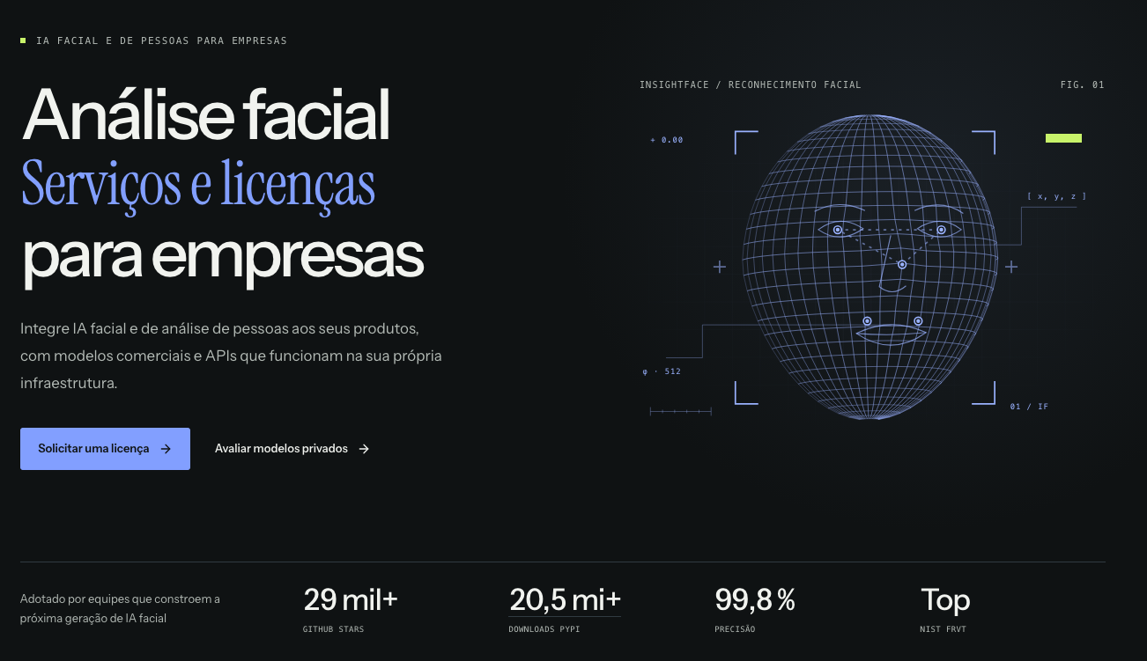
Licença do InsightFace
Livre para pesquisar, licenciado para operar
Código: MIT
livre, inclusive para uso comercial
Modelos treinados: só pesquisa
o buffalo_l deste TCC está coberto
Operar no CESMAC: exige licença
decisão da instituição, não do TCC
insightface.ai: a empresa vende licença para uso comercial
Plano B já medido: YuNet + SFace (licenças MIT e Apache 2.0, uso comercial livre), nota 89,5 no Teste 1. O adaptador troca o modelo sem reescrever o sistema.
Notes:
O código do InsightFace é MIT, sem restrição. O que tem restrição são os modelos treinados, como o buffalo_l que eu uso: são liberados só para pesquisa não comercial. Este TCC é pesquisa acadêmica, então está coberto. Quando o CESMAC colocar o sistema em operação, aí precisa licenciar — decisão da instituição, e quem confirma a leitura da licença é o jurídico. Se a licença não sair, o adaptador troca pelo YuNet + SFace (MIT e Apache 2.0), que tirou 89,5 no mesmo teste; a diferença está medida: 203 fotos erradas no topo contra 7.
Se perguntarem 'o CESMAC não vende nada, então não é comercial?': a licença diz 'non-commercial RESEARCH purposes only'. A palavra que decide é pesquisa; operar um serviço para centenas de pessoas não é pesquisa, mesmo gratuito. Leitura conservadora; a palavra final é do jurídico.

Slide 11
LGPD desde o desenho
A selfie nunca é guardada
compara e descarta
Sem vetor antes de publicar
foto descartada nunca vira biometria
✓
✓
Busca só dentro do evento
nunca no acervo inteiro
Tudo tem prazo
expira em 6 meses · remoção em 72 h
✓
✓
Rosto é dado pessoal sensível — LGPD, Art. 5º, II
Notes:
O rosto é dado biométrico, sensível pela LGPD. Por isso: a selfie nunca é armazenada, nenhum vetor existe antes da publicação, a busca é sempre dentro de um evento, e tudo expira — com remoção a pedido em até 72 horas. Ao sair da página, o resultado também é apagado.

Slide 12
Vídeo
Demonstração gravada do sistema:
o fotógrafo publica um evento
o visitante encontra as próprias fotos pela selfie
Notes:
Chamar o vídeo: o fotógrafo publicando um evento, e o visitante encontrando as próprias fotos pela selfie. Cuidado de LGPD: o vídeo só mostra fotos minhas ou de voluntários que concordaram.

Slide 13
Resultados Parciais
Etapas Concluídas
  1 · Base do sistema
  2a · Login da equipe
  2b · Área do fotógrafo
  3 · Área do visitante
  4a · Contas da equipe
  4b · Ajustes da IA (em teste)
Etapas Pendentes
  4c · Remoções e uso atípico
  4d · Pessoas institucionais
  Plano B do reconhecimento
  Calibrar o limiar
  Aplicativo móvel
  Implantação no CESMAC
125 testes automáticos cobrem as etapas concluídas
Notes:
Construí o sistema em etapas, na ordem em que uma depende da outra: a base, o login da equipe (2a), a área do fotógrafo (2b) e a do visitante (3). Com isso, as fases 1 e 2 do documento de requisitos estão completas. Da etapa 4, do administrador, as contas (4a) estão prontas e os temas e ajustes da IA (4b) estão feitos e em teste. Tudo isso é coberto por 125 testes automáticos. O que falta, explico no próximo slide.

Slide 14
Próximos passos
Para fechar o TCC
Depois, na implantação
4c · Remoções e uso atípico
Tela de pedidos do administrador, alerta de abuso e relatório
Aplicativo móvel
Mesma base em Expo; a versão web veio primeiro
4d · Pessoas institucionais
Cadastro com autorização escrita e busca pelo nome (LGPD, Art. 11)
Implantação no CESMAC
Servidor e e-mail da instituição
Plano B do reconhecimento
YuNet + SFace para troca planejada; se a IA falhar, só a busca pausa
Licença do modelo
Licenciar o buffalo_l ou usar o plano B: decisão do CESMAC
Calibrar o limiar
Medir com mais pessoas antes de fixar o 0,30
Notes:
Para fechar o TCC faltam quatro coisas. A 4c: o visitante já pede a remoção de uma foto, e ela some da busca na hora e é apagada em 72 horas; falta o lado do administrador — a tela dos pedidos, o alerta de uso estranho e o relatório. A 4d: um cadastro restrito de coordenadores e diretores que autorizaram por escrito, para a comunicação achar as fotos deles pelo nome (Art. 11 da LGPD). O plano B do reconhecimento: o YuNet + SFace pronto para troca planejada, e se o InsightFace falhar, só a busca pausa — o sistema nunca troca de IA sozinho, porque um modelo sem calibrar mostraria fotos de outras pessoas. E calibrar o limiar com mais gente. Depois, na implantação: aplicativo, servidor e e-mail do CESMAC, e a licença do modelo.

Slide 15
REFERÊNCIAS
BRASIL. Lei nº 13.709, de 14 de agosto de 2018. Lei Geral de Proteção de Dados Pessoais (LGPD). Brasília, DF: Presidência da República, 2018. Disponível em: https://www.planalto.gov.br/ccivil_03/_ato2015-2018/2018/lei/l13709.htm. Acesso em: 11 out. 2026.
DENG, Jiankang; GUO, Jia; XUE, Niannan; ZAFEIRIOU, Stefanos. ArcFace: additive angular margin loss for deep face recognition. In: IEEE/CVF CONFERENCE ON COMPUTER VISION AND PATTERN RECOGNITION, 2019, Long Beach. Proceedings [...]. Long Beach: IEEE, 2019. p. 4690-4699.
EXPO. Expo Documentation. [S. l.]: 650 Industries, 2026. Disponível em: https://docs.expo.dev. Acesso em: 11 out. 2026.
GUO, Jia; DENG, Jiankang; LATTAS, Alexandros; ZAFEIRIOU, Stefanos. Sample and computation redistribution for efficient face detection. In: INTERNATIONAL CONFERENCE ON LEARNING REPRESENTATIONS, 10., 2022, [S. l.]. Proceedings [...]. [S. l.]: ICLR, 2022. Disponível em: https://mlanthology.org/iclr/2022/guo2022iclr-sample/. Acesso em: 11 out. 2026.
INSIGHTFACE. InsightFace: state-of-the-art 2D and 3D face analysis project. [S. l.], 2026. Disponível em: https://github.com/deepinsight/insightface. Acesso em: 11 out. 2026.
KANE, Andrew. pgvector: open-source vector similarity search for Postgres. [S. l.], 2026. Disponível em: https://github.com/pgvector/pgvector. Acesso em: 11 out. 2026.
MONTALA. AI Faces (InsightFace). ResourceSpace Knowledge Base. [S. l.], 2026. Disponível em: https://www.resourcespace.com/knowledge-base/plugins/faces. Acesso em: 11 out. 2026.
Notes:
Referências no formato da ABNT (NBR 6023), só do que é citado nos slides.

Slide 16
REFERÊNCIAS
NUNES, Thiago José Camêlo. Documento de requisitos: FOTOMAC — plataforma de acervo fotográfico de eventos com busca por reconhecimento facial. Versão 1.6. Maceió: Centro Universitário CESMAC, 2026.
NUNES, Thiago José Camêlo. fotomac-lab: Teste 1 — comparação de tecnologias de reconhecimento facial. Maceió, 2026. Relatório técnico.
OPENCV. OpenCV Zoo: modelos YuNet e SFace. [S. l.], 2026. Disponível em: https://github.com/opencv/opencv_zoo. Acesso em: 11 out. 2026.
POSTGRESQL GLOBAL DEVELOPMENT GROUP. PostgreSQL. [S. l.], 2026. Disponível em: https://www.postgresql.org. Acesso em: 11 out. 2026.
RAMÍREZ, Sebastián. FastAPI. [S. l.], 2026. Disponível em: https://fastapi.tiangolo.com. Acesso em: 11 out. 2026.
SEAWEEDFS. SeaweedFS. [S. l.], 2026. Disponível em: https://github.com/seaweedfs/seaweedfs. Acesso em: 11 out. 2026.
WILL IT RUN AI. Can Llama 3.2 11B Vision run on RTX 3060 12GB? [S. l.], 2026. Disponível em: https://willitrunai.com/can-run/llama-3.2-11b-vision-on-rtx-3060-12gb. Acesso em: 11 out. 2026.
Notes:
Continuação das referências.

Slide 17
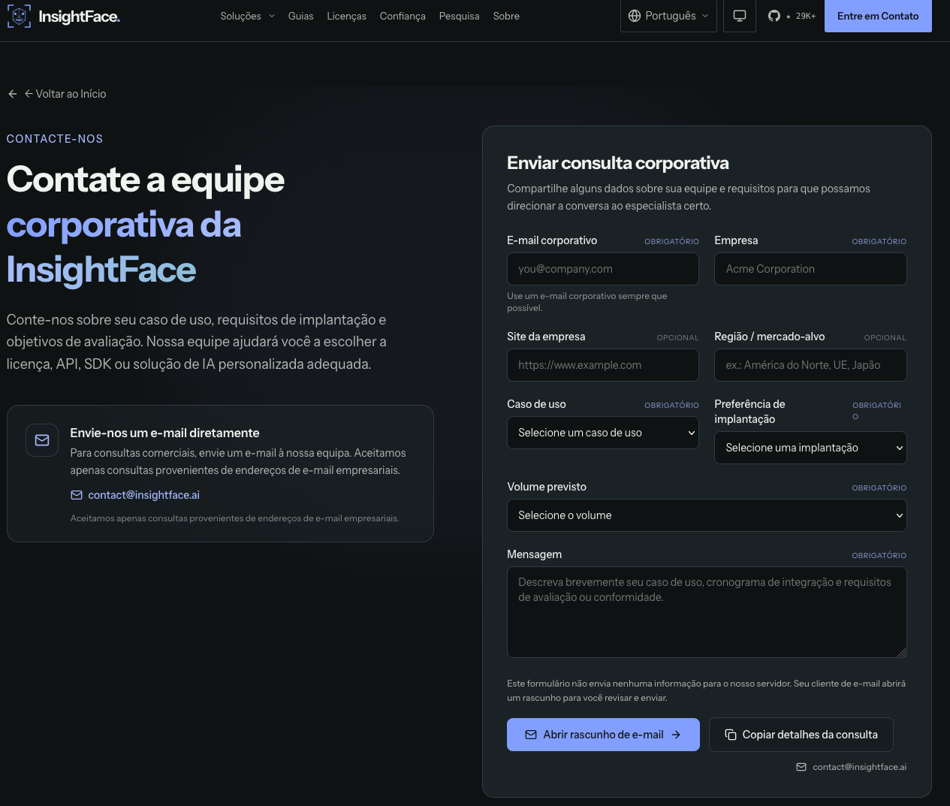
Apêndice: como licenciar
Pedido de licença do buffalo_l
recognition-oss-pack@insightface.ai
Preço
não é público: sob consulta, negociado pela instituição
Precedente
a Montala (ResourceSpace, sistema de acervo de imagens) comprou licença perpétua do buffalo_l para os seus clientes
Se não licenciar
troca pelo YuNet + SFace e reindexa o acervo; a reindexação já existe (etapa 4b)
insightface.ai: formulário de consulta corporativa
Notes:
Slide de reserva: só mostrar se perguntarem como licenciar, quanto custa ou o que acontece se a licença não sair. O print é da página de contato geral (contact@insightface.ai); para o buffalo_l, o GitHub do InsightFace indica o e-mail recognition-oss-pack@insightface.ai. Preço não é público. Referência: a Montala, do ResourceSpace (sistema de acervo de imagens, parecido com o nosso), comprou licença perpétua do buffalo_l para os clientes dela com contrato. Se não licenciar: troca pelo adaptador, reindexa e segue — perde 8 pontos no Teste 1 (97,6 para 89,5).

